Slide 1
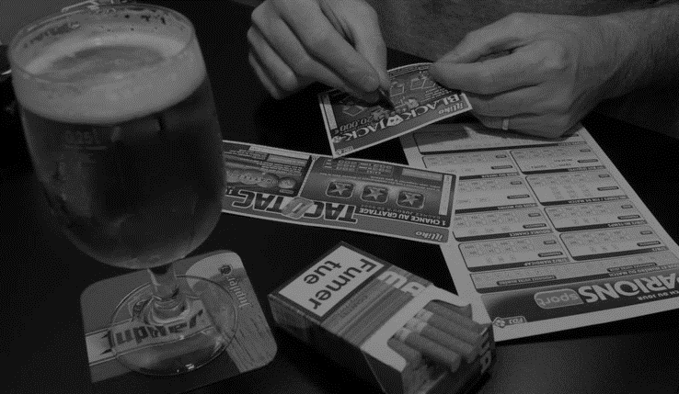




Soutenance de thèse en vue de l’obtention du doctorat en psychologie
Les positions des Français
concernant les politiques de contrôle :
alcool, tabac et jeux de hasard et d’argent
Sylvie CASTANIÉ
Thèse co-dirigée par :
Mme Maria-Teresa MUÑOZ SASTRE, Professeure, Université Toulouse Jean Jaurès
M. Lonzozou KPANAKE, Professeur, Université du Québec (Montréal)
JURY
M. APOSTOLIDIS Thémistoklis, Professeur, Université d’Aix-Marseille (Rapporteur)
M. KPANAKE Lonzozou, Professeur, Université du Québec (Montréal)
Mme LIONET-PRZYGODZKI Nathalie, Professeure, Université de Lille 3 (Rapporteure)
Mme MUÑOZ SASTRE Maria-Teresa, Professeure, Université Toulouse Jean Jaurès

Slide 2
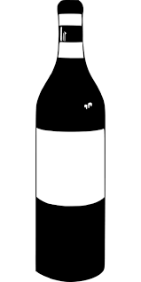


Contexte
Alcool, tabac et JHA Des points communs
En France
12,6 litres d’alcool pur / an et / personne
(> moyenne en Europe (9,8 litres) et dans le monde (6,4 litres) (WHO, 2018)
    27% des 18-75 ans déclarent fumer en moyenne 13 cigarettes/ jour (Pasquereau et al., 2018)
  56 % des Français ont joué à des JHA au cours de l’année (jeux de loterie [tirage, grattage], les paris hippiques, les paris sportifs, les jeux de casino et le poker) (Baromètre santé, 2014)
  dépense nette de jeu /adulte/an : près de 200 € (199,2 €) (INSEE, 2017)
Des produits légaux fortement consommés en France
2. Des activités récréatives, libres et volontaires, qui incluent une dépense financière de la part du consommateur
3. Des consommations potentiellement problématiques :
    dépendance physique et/ou psychique => « troubles liés à une substance et troubles addictifs » (DSM 5)
    dommages sanitaires et sociaux (morts prématurés, maladies, accidents de la route, suicides, violences…)
    des coûts directs et indirects (dépenses de santé…)
Notes:
Le principe de la consommation de ces produits est d’être meilleure que la réalité

Slide 3
Contexte
    Objectifs des politiques de contrôle
      prohiber tout commerce illicite
      lutter contre les manifestations individuelles des abus de consommation
      déterminer le niveau de liberté autorisé (suprématie de l’intérêt général sur les intérêts particuliers)
    Les moyens juridiques des politiques de contrôle :
    (Macdonald, Stockwell et Luo, 2011 ; Moskalewicz, Wieczorek, Karlsson et Österberg, 2013)
      des mesures préventives
      des mesures de réglementation
      des mesures répressives
Alcool, tabac et JHA Les politiques de contrôle
Notes:
Le problème n’est pas de savoir si l’homme doit prendre des risques ou pas, car cela est consubstantiel à son existence. Mais se demander quel rôle doivent jouer les pouvoirs publics s’il en prend de façon excessive.

Slide 4
Contexte
Les politiques de contrôle de l’alcool, du tabac et des JHA
+
-
Prévention
(campagnes d’information, service d’accueil téléphonique et d’écoute…)
Répression
(amendes, retrait de permis, peine de prison…)
Politiques de contrôle
-
Production
Commercialisation
Consommation
+
-
Réglementation
Autorisation - Restriction - Interdiction
+

Slide 5
Contexte
Problématique
Pourquoi cartographier les positions des Français sur les politiques de contrôle
de l’alcool, du tabac et des JHA en France ?
Les cinq positions par rapport aux politiques des drogues
(Goode, 1998)
Les conservateurs culturels
Les libéralistes du libre-échange
Les légalisationnistes progressistes
Les prohibitionnistes progressistes
Les constructionnistes radicaux
  Des études antérieures : des études principalement sur des drogues illicites
Goode (1998)
Goode, E. (1998). Strange bedfellows: Ideology, politics, and drug legalization. Society, 35, 18–27.
Camus, Munoz Sastre, Sorum et Mullet (2014)
Camus, J., Muñoz Sastre, M. T., Sorum, P. C. et Mullet, E. (2014). French people's positions regarding national policies about illicit drugs: A preliminary study. Social Indicators Research, 118, 1191-1204
López, Marín, Sorum et Mullet (2016)
López, W. L., Marín, C. P., Sorum, P. C. et Mullet, E. (2016).Prohibition, regulation or free market: A mapping of Colombian people’s perspectives regarding National Drug Policies. Social Indicators Research, 126(2), 689-710.
Splika et al. (2019)
Spilka, S., Le Nézet, O., Janssen, E., Brissot, A., Philippon, A. et Chyderiotis, S. (2019). Drogues : perceptions des produits, des politiques publiques et des usagers. Tendances (OFDT) (131). 1-8.
Les trois positions des Français concernant les politiques des drogues
(Camus et al., 2014) :
Les radicaux
Les prohibitionnistes
Les régulationnistes
Cartographie des points de vue des Colombiens sur les politiques publiques relatives aux drogues (López et al., 2019) :
Les constructionnistes radicaux
Les conservateurs culturels
Les prohibitionnistes progressistes
Les libéralistes du libre-échange
Les avocats progressistes de la légalisation
Les 5 classes de répondants Français concernant la législation et les usages de cannabis (Splika et al., 2019) :
Les répressifs
Les conservateurs
Les modérés
Les réformateurs prudents
Les pro-légalisation sans compromis

Slide 6
Contexte
Problématique
Pourquoi cartographier les positions des Français sur les politiques de contrôle de l’alcool, tabac et JHA en France ?
Dans la littérature scientifique :
des études sur certains aspects des politiques de contrôle
Le soutien public est plus important pour des campagnes d'éducation et les mesures faiblement intrusives que pour la fiscalité ou les restrictions de vente (Diepeveen, Ling, Suhrcke, Roland et Marteau, 2013)
des études sur certains de ces produits
Les risques liés à la consommation de tabac et d’alcool (notamment à l’encontre des femmes enceintes) sont mieux pris en compte par la population française aujourd’hui (Costes, Le Nézet, Spilka et Laffiteau, 2010).
Aucune étude comparative regroupant ces trois produits légaux potentiellement addicitfs au regard des politiques de contrôle

Slide 7
Contexte
Problématique
Les positions des Français sur les politiques de contrôle : alcool, tabac et JHA
Problématique
Compte tenu de différentes mesures de prévention, de réglementation et de répression, comment les Français jugent-ils plus ou moins acceptables des politiques de contrôle relatives à l’alcool, au tabac et aux JHA ?
« acceptabilité » : niveau d’assentiment à un dispositif juridique résultant d’un jugement individuel
Hypothèses
Entre ces deux extrêmes,
dosages possibles tenant compte des spécificités de chaque consommation
(tabac, alcool et JHA)
Rejet de toute politique de contrôle
Acceptation de toute politique de contrôle
1ère hypothèse Positions de rejet de toute politique de contrôle
2e hypothèse Positions favorables à un contrôle fort
3e hypothèse Positions modérées des personnes ayant un/des comportement/s addictif/s
4e hypothèse Positions favorables exclusivement à des sanctions sévères
5e hypothèse Positions différentes en fonction du produit considéré (tabac, alcool et JHA)

Slide 8
Contexte
    Dans un objectif de psychologie de la santé, cette recherche :
    Inventorie les positions possibles des Français
    ex : quels sont les jugements d’acceptabilité des mesures juridiques relatives à la lutte contre le tabagisme ?
    ≠ n’a pas une visée épidémiologique (définir précisément une politique de contrôle acceptable ou non)
    ≠ enquête d’opinions (étudier des attitudes plus ou moins positives, négatives ou neutres par rapport
    à une mesure juridique comme celle du prix du paquet de cigarettes à 10 euros)
    s ’inscrit dans une approche cognitive
    s’intéresser aux processus mentaux par lesquels une personne juge l’acceptabilité ou non d’une politique de contrôle
    s’intéresser aux informations prises en compte pour constituer son jugement
    (= attribution de valeurs subjectives à différentes informations et association de ces valeurs subjectives)
Problématique
Politiques de contrôle : alcool, tabac et JHA

Slide 9
Contexte
Problématique
Méthodologie
Théorie Fonctionnelle de la Cognition
Développée par N.H. Anderson (1981, 1982, 1996)
Mesure fonctionnelle ➔ intégrer la subjectivité de chaque participant
Mise en évidence des poids attribués aux différentes informations
    Les participants évaluent des combinaisons de facteurs (plutôt que des facteurs uniques) sur une échelle linéaire non graduée
    => une série de scénarios (plutôt qu’un questionnaire)
    Nécessité d’un plan factoriel complet (=> toutes les combinaisons possibles des facteurs intra-sujets)

Slide 10
Contexte
Problématique
Méthodologie
Matériel
  1 jeu de 54 vignettes => 3 séries de 18 scénarios :
  contenant une information semblable (prévention, réglementation et sanction)
  qui diffère seulement selon le contexte (tabac, alcool ou JHA)
  Combinaison de 4 facteurs (produit, prévention, réglementation et sanction)
  Fiche de caractéristiques individuelles des participants
  âge
  Genre
  Niveau d’études
  Statut socio-professionnel
  Fréquence de consommation (alcool, tabac et JHA)
  Connaissance d’une personne ayant fait l’objet d’une sanction en lien avec une consommation d’un de ces produits
  Orientation politique

Slide 11
Contexte
Problématique
Méthodologie
Les participants
Adultes volontaires (recrutés dans la rue, à leur domicile, sur leur lieu de travail)
Les professionnels du droit et de la santé ont été contactés directement
344 répondants :
  âgés de 18 à 88 ans (M = 47,1 )
  109 hommes (32%)
  235 femmes (68%)
Niveaux d’études :
  Inférieur au Bac et Bac : 24%
  Bac + 5 et plus : 31%
Opinions politiques :
Extrême gauche : 13% Gauche : 17% Centre gauche : 15% Centre droit : 15% Droite : 6 % Extrême droite : 3%
Non-déclarées : 31%

Slide 12
Contexte
Problématique
Méthodologie
Les participants
      36 retraités (16%)
      33 enseignants (15%)
      18 sans emploi (8%)
      15 secrétaires (7%)
      13 étudiants (6%)
      9 ingénieurs (4%)
      8 employés, fonctionnaires (4%)
      4 comptables (2%)
Répartition socioprofessionnelle :
  218 personnes issues du grand public (63%) dont
  17 juristes (5%)
  18 médecins (3%)
  62 infirmier(ère)s, aides-soignant(e)s, kinésithérapeutes (21%)
  20 psychologues (6%)
Niveaux de consommation des participants à l'étude
Fumeurs réguliers : 18% Non-fumeurs : 71%
Buveurs d’alcool réguliers : 12% Non buveurs : 16%
Joueurs réguliers : 3% Non joueurs : 79%

Slide 13
Contexte
Problématique
Méthodologie
Matériel
pré-testé deux fois
Les 4 facteurs qui vont être combinés pour constituer les 54 vignettes
Type de consommation
Alcool
Tabac
JHA
Prévention
Aucune
Ponctuelle
Régulière
Réglementation faible (tabac)
Fumer est interdit seule­ment dans certains espaces publics dans les disco­thèques et les bars.
Le prix du paquet de ciga­rettes est évalué à 5 euros.
La vente est interdite aux moins de 16 ans.
Réglementation forte (tabac)
Fumer est interdit dans tous les espaces publics
Le prix du paquet de ci­garettes est évalué à 12 euros.
La vente est interdite aux moins de 21 ans.
Réglementation modérée (tabac)
Fumer est interdit dans tous les espaces publics
Le prix du paquet de ci­garettes est évalué à 7 euros.
La vente est interdite aux moins de 18 ans.
Prévention ponctuelle
Quelques campagnes d’information à l’égard de populations à risque
Réglementation
Faible
Modérée
Forte
Sanction modérée (tabac)
Amendes
Sanction
Modérée
Sévère
Prévention régulière
campagnes d’information régulière du grand public dans les médias et en milieu scolaire
organisation d’un service d’accueil téléphonique et d’écoute
Sanction sévère (tabac)
Des amendes à des peines de prison en cas de récidive

Slide 14
Contexte
Problématique
Méthodologie
Cadre conceptuel
Matériel
Exemple de vignette relative au tabagisme
La République d’Ovalistag est un État démocratique qui pratique une politique de lutte contre le tabagisme.
L’ État interdit de fumer dans les espaces recevant du public, y compris les restaurants, bars, pubs et discothèques. Il autorise néanmoins les fumoirs réglementaires dans ces lieux.
Il fixe un prix moyen pour l’achat de cigarettes (7 euros le paquet). La vente est interdite aux moins de 18 ans.
L’ État lance régulièrement des campagnes d’information grand public dans les médias et en milieu scolaire. Il organise un service d’accueil téléphonique et d’écoute.
En cas de non-respect de la réglementation par le fumeur, l’ État prévoit plusieurs types de sanctions allant de l’amende à des peines de prison.
Si ces mesures étaient appliquées en France, dans quelle mesure approuveriez-vous cette politique ?
Pas du tout 0-----0-----0-----0-----0-----0-----0-----0-----0-----0-----0 Tout à fait
  Prévention régulière
Politique de lutte Réglementation modérée
contre le tabagisme Sanction sévère

Slide 15
Contexte
Problématique
Méthodologie
Matériel
Exemple de vignette relative à l’alcoolisme
La République de Waltari est un État démocratique qui est engagé dans la lutte contre l'alcoolisme. L’ État a fixé la limite d’alcoolémie au volant à 0,8g/l. Il ne fixe aucune réglementation sur les lieux de vente.
La vente est interdite aux moins de 16 ans.
L’ État ne prévoit aucune campagne de prévention.
En cas de non-respect de la réglementation par une personne alcoolisée, l’ État prévoit plusieurs types de sanctions allant de la peine d’emprisonnement à l’amende, en passant par l’injonction thérapeutique, le traitement volontaire ou obligatoire, la suspension du permis, ou encore l’immobilisation du véhicule.
Si ces mesures étaient appliquées en France, dans quelle mesure approuveriez-vous cette politique ?
Pas du tout 0-----0-----0-----0-----0-----0-----0-----0-----0-----0-----0 Tout à fait
  Aucune prévention
Politique de lutte Réglementation faible
contre l’alcoolisme Sanction sévère

Slide 16
Contexte
Problématique
Méthodologie
Matériel
Exemple de vignette relative aux jeux de hasard et d’argent
La République de Ratentirol est un État démocratique qui est engagé dans la lutte pour des jeux d’argent
« responsables ».
L’État réglemente précisément l’installation et l’organisation des jeux d’argent et plusieurs instances visent à contrôler toute activité frauduleuse et à prévenir le jeu excessif ou pathologique. L’accès aux jeux de hasard et d’argent est réglementé et l’identité du joueur doit être régulièrement établie.
L’État interdit les jeux d’argent aux personnes de moins de 21 ans.
L’État lance ponctuellement des campagnes d’information à l’égard de populations à risque.
En cas de non-respect de la réglementation par le joueur, l’État prévoit seulement des interdictions de jeu pour une période délimitée.
Si ces mesures étaient appliquées en France, dans quelle mesure approuveriez-vous cette politique ?
Pas du tout 0-----0-----0-----0-----0-----0-----0-----0-----0-----0-----0 Tout à fait
Politique de lutte Prévention ponctuelle
pour des jeux d’argent Réglementation forte
responsables Sanction modérée

Slide 17
Contexte
Problématique
Méthodologie
Procédure
Chaque personne :
a été testée individuellement et anonymement
a suivi deux phases de la procédure
Deux phases de la procédure (durée : ± 20 minutes)
Phase de familiarisation
  Explications sur ce qui est attendu
  Le participant prend connaissance d’un ensemble de 10 scénarios au total
  Indique sur l’échelle sa réponse d’acceptabilité (possibilité de regarder en arrière, de comparer et modifier la réponse)
Phase expérimentale
  Les vignettes ont été mélangées de façon aléatoire pour chaque participant
  Chaque participant travaille à son rythme
  N’est pas été autorisé à revenir en arrière, ni à modifier les réponses précédentes

Slide 18

Contexte
Problématique
Méthodologie
Résultats
Les positions des Français sur les politiques de contrôle : alcool, tabac et JHA
Nombre total de profils analysés : 1 032 (3 x 344)
Groupe 9
Indécis
Groupe 3 Règlement. modérés
Groupe 5
Règlement. forts
Groupe 2 Règlement. faibles ou modérés
Groupe 8
Toujours favorables
Groupe 6
Sanct. modérés
Groupe 7
Sanction. sévères
Groupe 4
Réglement. modérés ou forts
Groupe 1
Jamais favorables
Positions en faveur des politiques de contrôle modéré
Positions en faveur des politiques de contrôle fort
Positions systématiques
Règlement. : Réglementationnistes Sanction. : Sanctionnistes

Slide 19
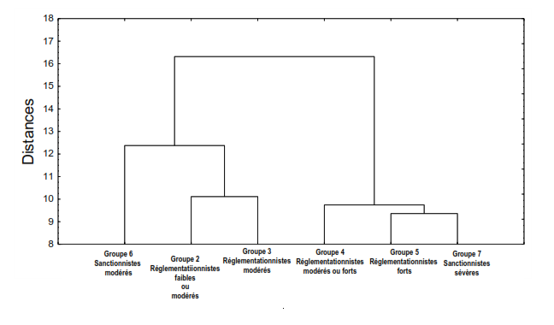
Contexte
Problématique
Méthodologie
Résultats
Figure 20. Dendrogramme des six clusters ayant des positions nuancées
Les positions nuancées des Français en faveur des politiques de contrôle : alcool, tabac et JHA
Positions en faveur des politiques de contrôle fort
Positions en faveur des politiques de contrôle modéré

Slide 20
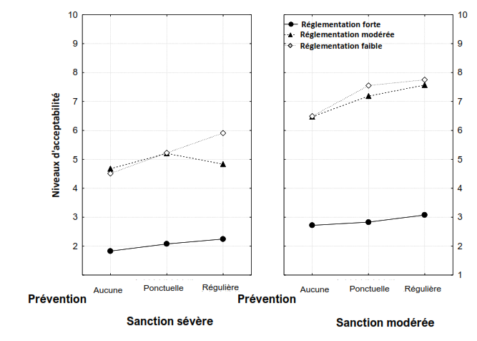
Contexte
Problématique
Méthodologie
Résultats
Positions des Français en faveur des politiques de contrôle modéré : alcool, tabac et JHA
Groupe 2- Réglementationnistes faibles ou modérés
N = 53 profils (5%)
Hommes : 8% Femmes : 9%
préférence pour les politiques de contrôle les plus faibles (en particulier pour les sanctions modérées)
Forte proportion de consommateurs réguliers (15%) par rapport aux autres consommateurs (5%)
Groupe 3 Règlement.modérés
Groupe 2 Règlement. faibles ou modérés
Groupe 6
Sanct. modérés
Groupe 4
Réglement. modérés ou forts
Règle d’intégration conjonctive

Slide 21
Contexte
Problématique
Méthodologie
Résultats
Méthodologie
Résultats
Positions des Français en faveur des politiques de contrôle modéré : alcool, tabac et JHA
Groupe 3 - Réglementationnistes modérés
N = 110 profils (11%)
Hommes : 13% Femmes : 9%
Préférence pour :
  prévention forte,
  réglementation modérée
  Sanction sévère surtout pour l’alcool
  Orientations politiques :
  3% des participants se déclarant à droite
  13% à gauche
  11% au centre
Groupe 3 Règlement.modérés
Groupe 2 Règlement. faibles ou modérés
Groupe 4 - Réglementationnistes modérés ou forts
N = 112 profils (11%)
Hommes : 11% Femmes : 11%
Rejet de la réglementation faible
Niveau éducation supérieur
18% médecins
Peu de consommateurs d’alcool (6%)
Orientation politique
  24% des participants se déclarant à droite
Groupe 6 - Sanctionnistes modérés
N = 89 profils (9%)
Hommes : 6% Femmes : 10%
Peu de personnes âgées (4%)
Présence plus importante de psychologues (20%) et d’avocats (19%)
  Orientations politiques :
  2% se déclarant à droite
  14% à gauche
Groupe 4
Réglement. modérés ou forts
Groupe 6
Sanct. modérés

Slide 22
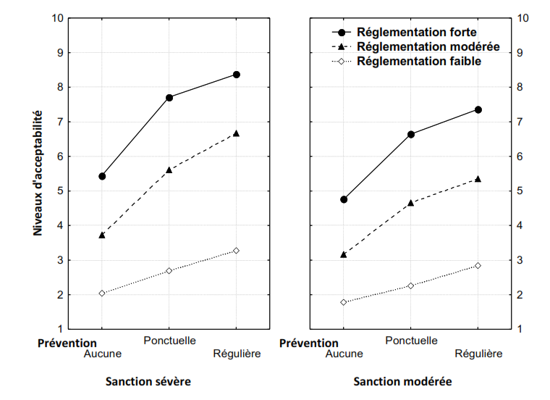
Contexte
Problématique
Méthodologie
Résultats
Positions des Français en faveur des politiques de contrôle fort : alcool, tabac et JHA
2e hypothèse : Positions en faveur d’un contrôle fort
Groupe 5- Réglementationnistes forts
N = 239 profils (23 %)
Hommes : 23% Femmes : 23%
Hauts niveaux d’acceptabilité pour les mesures les plus contraignantes (réglementation forte et sanction sévère)
Forte proportion de médecins (41%) et de juristes (37%)
Orientation politique :
35% des participants se déclarant à droite
Groupe 5
Règlement. forts
Groupe 7
Sanction. forts
Règle d’intégration conjonctive

Slide 23
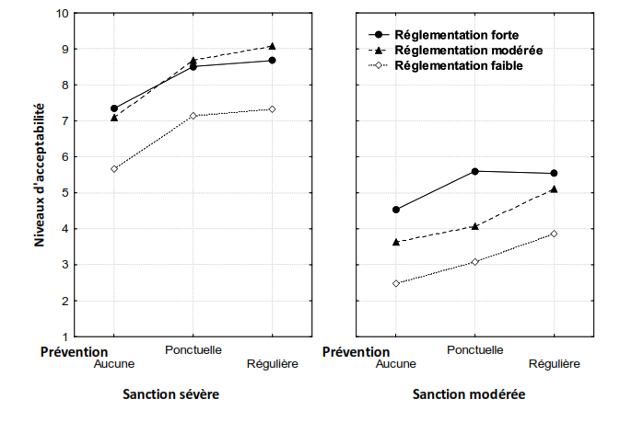
Contexte
Problématique
Méthodologie
Résultats
Positions des Français en faveur des politiques de contrôle fort : alcool, tabac et JHA
4e hypothèse : Positions favorables exclusivement à des sanctions sévères
Groupe 7- Sanctionnistes sévères
N = 96 profils (9 %)
Hommes : 6% Femmes : 11%
Très hauts niveaux d’acceptabilité pour les sanctions sévères, principalement pour l’alcool
Groupe 5
Règlement. forts
Groupe 7
Sanction. sévères
Règle d’intégration disjonctive

Slide 24
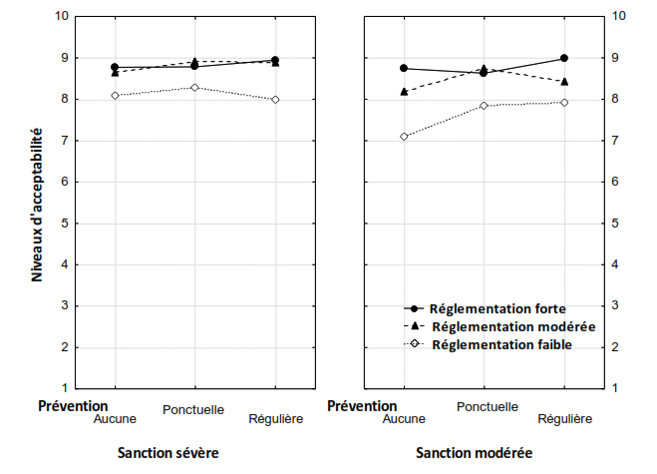
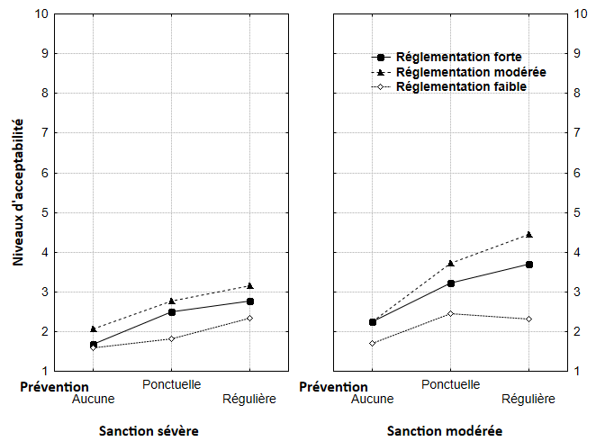
Contexte
Problématique
Méthodologie
Résultats
Groupe 8
Toujours favorables
Groupe 1
Jamais favorables
Les positions des Français ayant des positions systématiques : alcool, tabac et JHA
1ère hypothèse : Positions de rejet de toute politique de contrôle
Aucune acceptation par principe de toute politique de contrôle.
Proportion importante de répondants se déclarant à l’extrême gauche (21%)
Niveaux d’acceptabilité élevés quel que soit le type de réglementation.
Proportion importante de participants ayant niveau d’études secondaires et ayant des convictions politiques d’extrême droite
Règle d’intégration additive
Figure 17. Effets combinés des facteurs Prévention, Réglementation et Sanction Groupe 8 « Toujours favorables » (N=92)
Figure 10. Effets combinés des facteurs Prévention, Réglementation et Sanction
Groupe 1 « Jamais favorables » (N=91)

Slide 25
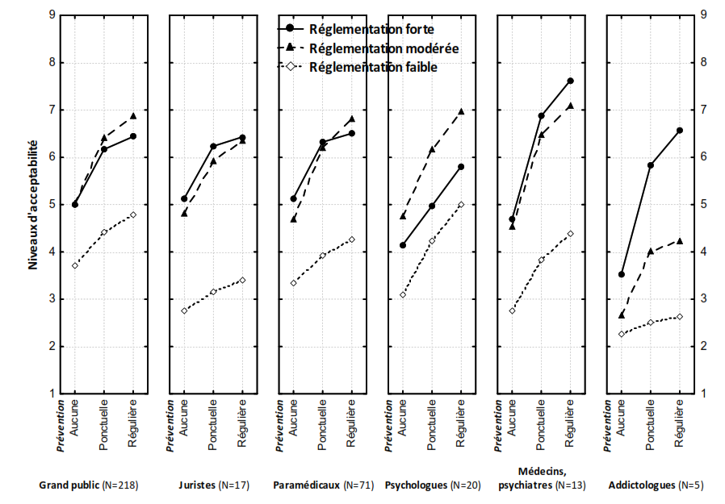
Contexte
Problématique
Méthodologie
Résultats
Figure 19. Les positions relatives aux différentes modalités de prévention
et de réglementation selon le statut socioprofessionnel
Les positions des Français en faveur des politiques de contrôle selon le statut socio-professionnel : alcool, tabac et JHA
1. Forte acceptabilité des mesures
de prévention régulière
2. Faible acceptabilité des mesures
de réglementation faible
3. Les réglementations modérées
privilégiées par les psychologues
4. Les réglementations fortes
privilégiées par les médecins,
psychiatres et addictologues

Slide 26
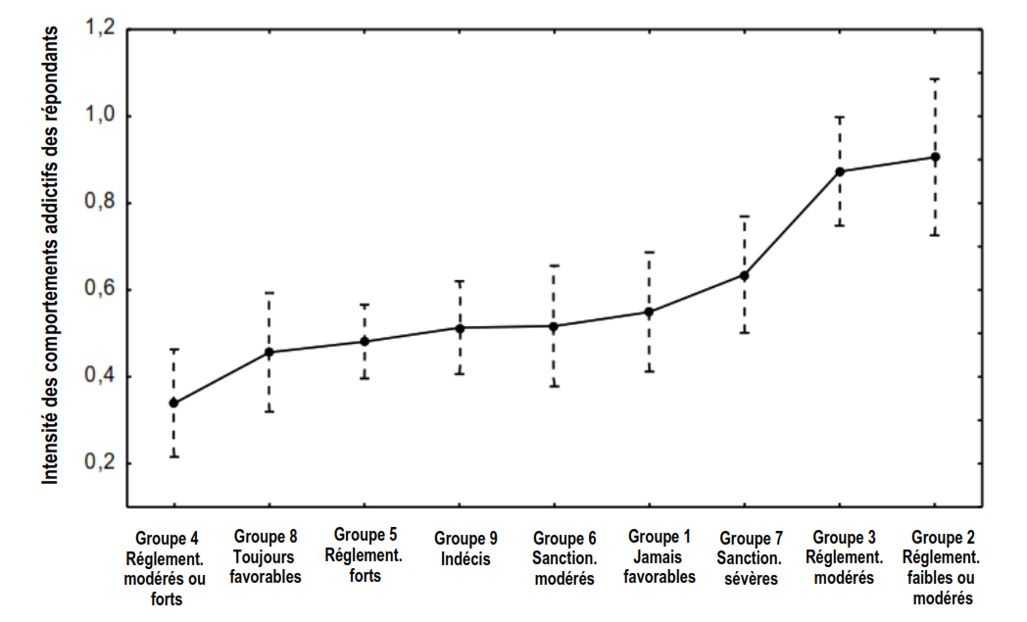
Contexte
Problématique
Méthodologie
Résultats
Figure 21. Correspondances entre les positions sur les politiques de contrôle
et l'intensité des comportements addictifs des répondants
Les positions des Français en faveur des politiques de contrôle : alcool, tabac et JHA
3e hypothèse : Positions modérées des personnes ayant un/des comportement/s addictif/s
Notes:
L’axe horizontal correspond aux positions vis-à-vis de la législation identifiées par analyse en cluster. Celles-ci sont ordonnées en fonction de leur score moyen de comportement addictif. Autour de chaque score moyen, les intervalles de confiance ont été indiqués. La courbe ascendante montre la relation entre position exprimée et comportement addictif rapporté par les participants. L’opposition illustrée le long de l’axe horizontal est principalement une opposition entre désir de forte régulation et désir contraire.

Slide 27
Les positions des Français en faveur des politiques de contrôle : alcool, tabac et JHA
Contexte
Problématique
Méthodologie
Résultats
Discussion
Les politiques de contrôle ne font pas consensus.
9 positions (= interprétables et reliées) situées sur un continuum :
de la liberté et responsabilité individuelles à la responsabilité collective
(corriger et soigner les désordres de comportements problématiques)
Ces positions = combinaisons de différents jugements d’acceptabilité de mesures juridiques
      Les positions sont liées aux variables sociodémographiques et à la proximité des répondants aux produits étudiés.
      Seule une minorité semble convaincue qu’une consommation responsable ou encore que l’autorégulation peuvent être suffisantes et refuse toute réglementation contraignante.
      En général, les participants ont légitimé davantage une prévention régulière et des mesures de réglementation forte pour les JHA, ainsi qu’une politique de sanctions sévères pour l’alcool.

Slide 28
Contexte
Problématique
Méthodologie
Résultats
Discussion
Prévention Réglementation Sanction
Tabac régulière niveau modéré niveau modéré (seulement amendes)
Alcool régulière niveau élevé niveau sévère (peine d’emprisonnement)
JHA régulière niveau élevé niveau modéré (seulement des amendes)
Les positions des Français en faveur des politiques de contrôle : alcool, tabac et JHA
5e hypothèse : Positions différentes en fonction du produit considéré
ne pas fumer dans les espaces publics
tarification à 7 euros
interdiction de vente aux mineurs
taux d’alcoolémie de 0,5 g/l
contrôle des points de vente
interdiction de vente aux mineurs
contrôle de l’identité du joueur
limite d’âge à 21 ans
limitation du nombre de casinos
contrôle des activités frauduleuses
Pour l’alcool et les JHA, une orientation possible vers davantage de réglementation et des dispositifs plus stricts
Acceptabilité élevée en faveur d’une prévention régulière quel que soit le produit, avec une légère prédominance pour les JHA

Slide 29
Contexte
Problématique
Méthodologie
Résultats
Discussion
Limites de cette étude
1. Choix des variables
2. Pas de comparaison avec d’autres pays
3. Contexte de passation (ex : mois sans tabac)
5. Forte proportion de femmes (2/3 parmi les participants)
6. Seule la fréquence de consommation du produit considéré pris en compte
(ex : quantité ? Contexte de consommation ? Valence ? …)
7. Pas de question sur l’état psychologique des répondants
(ex : niveau d’anxiété ? Antécédents psychopathologiques ?...)
Les positions des Français en faveur des politiques de contrôle : alcool, tabac et JHA

Slide 30
Contexte
Problématique
Méthodologie
Résultats
Discussion
Perspectives de cette étude
1. En ayant défini un répertoire de 9 positions, possibilité d’études comparatives avec d’autres pays
2. Etablir une évaluation de l’état psychologique des répondants ?
3. Etudes avec d’autres produits potentiellement addictifs (ex : paris sportifs, cannabis …) ?
4. En cas d’interdiction totale du tabac ?
Les positions des Français en faveur des politiques de contrôle : alcool, tabac et JHA

Slide 31
Contexte
Problématique
Méthodologie
Résultats
Discussion
Conclusion
Conclusion
Les positions des Français en faveur des politiques de contrôle : alcool, tabac et JHA
Cette étude inventorie 9 positions qui pourront servir d’outils de référence
Fumer, boire de l’alcool et jouer de l’argent : activités privées, perçues comme des problèmes publics qui peuvent faire l’objet de politiques de contrôle
Pas de législation unique pour ces comportements potentiellement problématiques mais une convergence de traitement.
Les positions sur ces politiques de contrôle valident le fait que le Droit a tout sa place, dans une perspective individuelle (consommateur et non-consommateur) et collective.

Slide 32
Merci de votre attention

Slide 33
Soutenance de thèse en vue de l’obtention du doctorat en psychologie
Les positions des Français
concernant les politiques de contrôle :
alcool, tabac et jeux de hasard et d’argent
Sylvie CASTANIÉ
Thèse co-dirigée par :
Mme Maria-Teresa MUÑOZ SASTRE, Professeure, Université Toulouse Jean Jaurès
M. Lonzozou KPANAKE, Professeur, Université du Québec (Montréal)
JURY
M. APOSTOLIDIS Thémistoklis, Professeur, Université d’Aix-Marseille (Rapporteur)
M. KPANAKE Lonzozou, Professeur, Université du Québec (Montréal)
Mme LIONET-PRZYGODZKI Nathalie, Professeure, Université de Lille 3 (Rapporteure)
Mme MUÑOZ SASTRE Maria-Teresa, Professeure, Université Toulouse Jean Jaurès

Slide 34
Alcool
Tabac
JHA
Figure 9. Niveaux d'acceptabilité des politiques de contrôle du tabac, de l'alcool et des jeux de hasard et d'argent

Slide 35
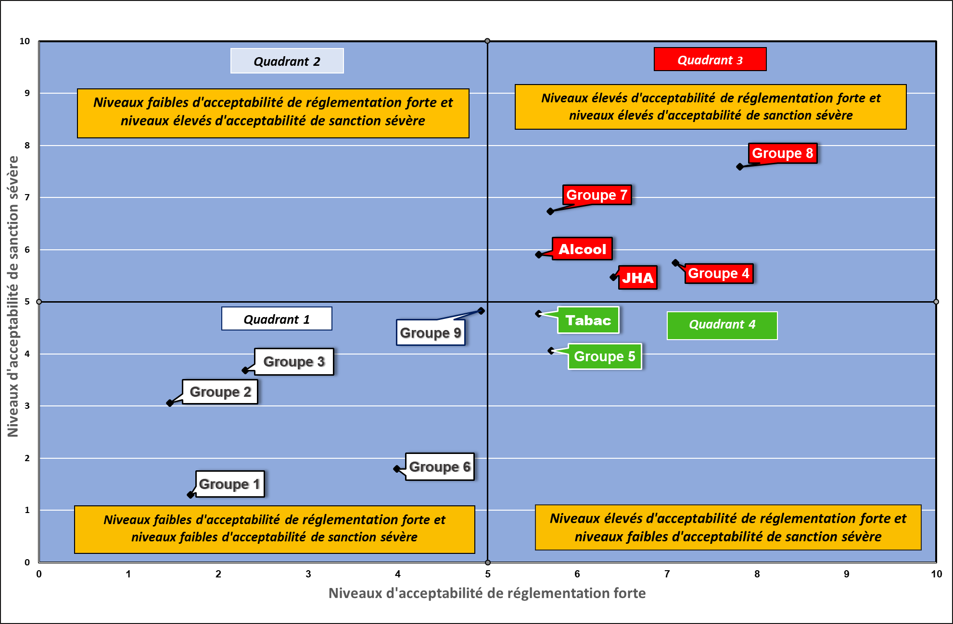
Cadre conceptuel
Problématique
Hypothèses
Méthodologie
Résultats
Figure 22. Cartographie des positions selon l'intensité des mesures de réglementation et
de sanction à l’égard des politiques de contrôle de l’alcool, du tabac et des jeux de hasard et d’argent
Les positions des Français en faveur des politiques de contrôle fort : alcool, tabac et JHA
Toujours favorables
Sanctionnistes forts
Réglementationnistes modérés ou forts
Règlement. faibles ou modérés
Indécis
Réglementationnistes forts
Règlement. modérés
Jamais favorables
Sanctionnistes modérés

